Slide 1
Debugging and Exception Handling

Slide 2
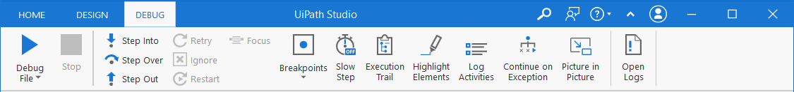
Debugging
Debugging adalah proses mengidentifikasi dan menghapus eror agar nantinya project berjalan dengan benar.
Notes:
Debugging pada UiPath memiliki 2 metode, yaitu Debug File dan Debug
Debug : Menjalankan seluruh file project, berawalan dari Main File, lalu ke file lain yang telah diterapkan pada Main File / Main Sequence
Debug File : Hanya menjalankan file project yang sedang dibuka
Debug itu sendiri digunakan untuk mengidentifikasikan flow robot yang error, atau untuk melakukan testing dari setiap activity. Biasanya, jika terjadi error disebuah activity yang telah digunakan, robot akan pause pada saat running, dan dari kita bias mengidentifikasikan pesan error yang diberikan oleh robot.

Slide 3
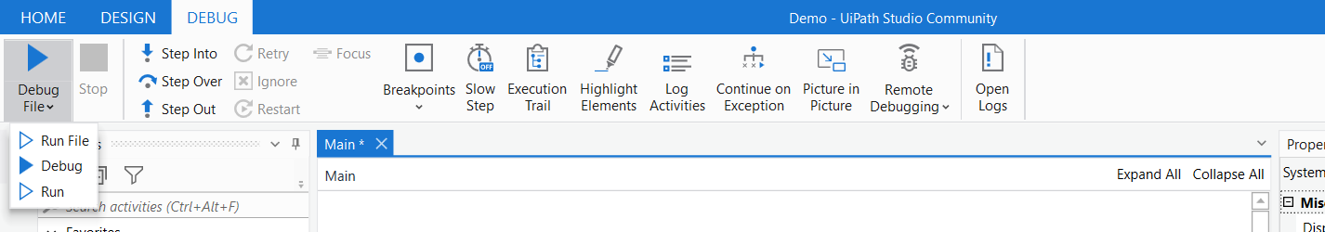
Start Debugging
ada 4 pilihan untuk menjalankan debug :
Debug : Debug keseluruhan proyek (shortcut F5)
Run : Run keseluruhan proyek (Ctrl + F5)
Debug File : Debug current file (F6)
Run File : Run current file (Ctrl + F6)

Slide 4
Step Into
untuk debug activity satu persatu
Notes:
Step Into digunakan untuk melakukan debug dengan menjalankan satu persatu dari tiap activity yang digunakan

Slide 5
Step Over
melangkahi suatu activity atau seluruh container
Notes:
Step over digunakan untuk menjalankan seluruh container, contohnya ada activity For Each, jika kita menggunakan Step Over, maka robot akan menjalankan activity for each tersebut secara langsung tanpa menjalankan satu persatu dari activity yang ada di dalam for each.

Slide 6
Step Out
mengeksekusi seluruh activity pada suatu container
Notes:
Step Out mirip dengan Step Over, namun perbedaannya untuk Step Out biasa digunakan untuk menjalankan seluruh activity yang ada di dalam sebuah sequence tanpa harus menjalankan satu persatu activity. Contohnya ada sebuah Invoke Workflow, di dalamnya ada banyak activity, dengan menggunakan Step Out ini, kita tidak perlu melakukan testing seluruh activity yang ada di dalam Invoke Workflow tersebut, sehingga pengujian robot dapat berjalan dengan cepat

Slide 7
Retry
Retry biasa digunakan untuk mengeksekusi ulang suatu activity jika terjadi bug atau error pada activity tersebut.

Slide 8
Ignore
Untuk mengabaikan jika muncul exception lalu melanjutkan eksekusi ke activity selanjutnya

Slide 9
Restart
Digunakan untuk memulai kembali eksekusi dari activity pertama project atau dari Main Project

Slide 10
Break
Untuk melakukan pause pada saat proses debug robot

Slide 11
Locals Panel
Notes:
Local Panel hanya muncul saat proses debugging,dan akan menampilkan :
-exception
-argument
-variabel
-properti dr activities yg sudah di eksekusi
-properti dr activities yg saat ini di eksekusi
dapat dilakukan perubahan variabel dan argumen saat di local panel pada saat debug, namun setelah debug selesai perubahan tersebut tidak tersimpan. Hal ini biasanya digunakan untuk melakukan test code jika terjadi error atau hasil yang didapatkan tidak sesuai dari robot.

Slide 12
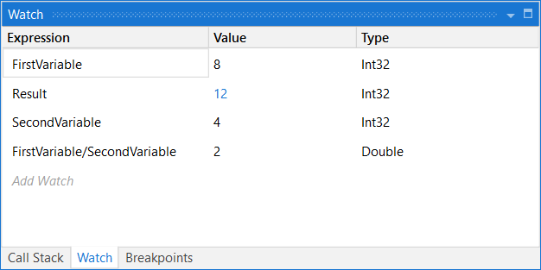
Watch Panel
Notes:
watch panel hanya muncul saat debuging, akan menampilan nilai suatu variabel atau argumen yg akan terupdate setiap kali suatu activity berjalan.
pada watch panel dapat ditambahkan argumen dan variabel dengan mengklik add watch. Ini juga bias digunakan untuk melakukan testing hard code

Slide 13
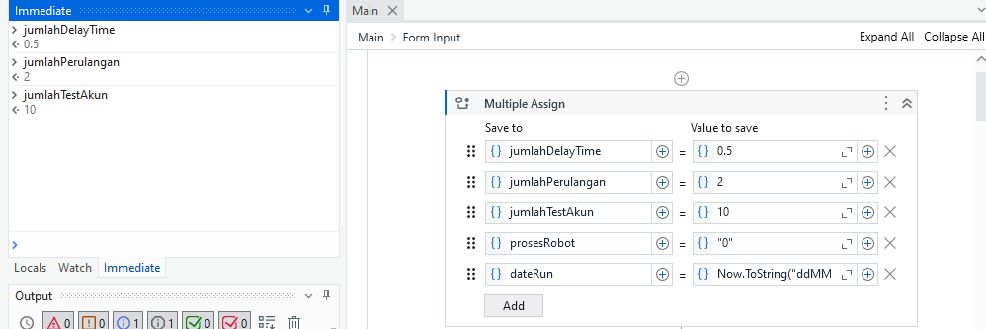
Immediate Panel
Notes:
untuk mengecek data yg ada di titik tertentu pada proses debugging dengan cara mengetik nama variabel / argumen lalu enter

Slide 14
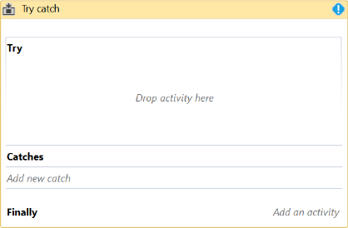
Try Catch
mendeteksi jika ada eror atau ditemukan exception pada activity lalu menampilkannya sebagai error atau mengabaikannya lalu melanjutkan eksekusi
Notes:
terdapat 3 bagian :
try : menaruh activity yg dapat terjadi exception / error
catches : activity yg dilakukan jika ditemukan error
finally : activity yg akan selalu dieksekusi pada akhir try catch
https://docs.uipath.com/activities/docs/try-catch
Try - The activity performed which has a chance of throwing an error.
Catches - The activity or set of activities to be performed when an error occurs.
Exception - The exception type to look for. Please note that you can add multiple exceptions.
Finally - The activity or set of activities to be performed after the Try and Catches blocks are executed. This section is executed only when no exceptions are thrown or when an error occurs and is caught in the Catches section.

